Slide 1
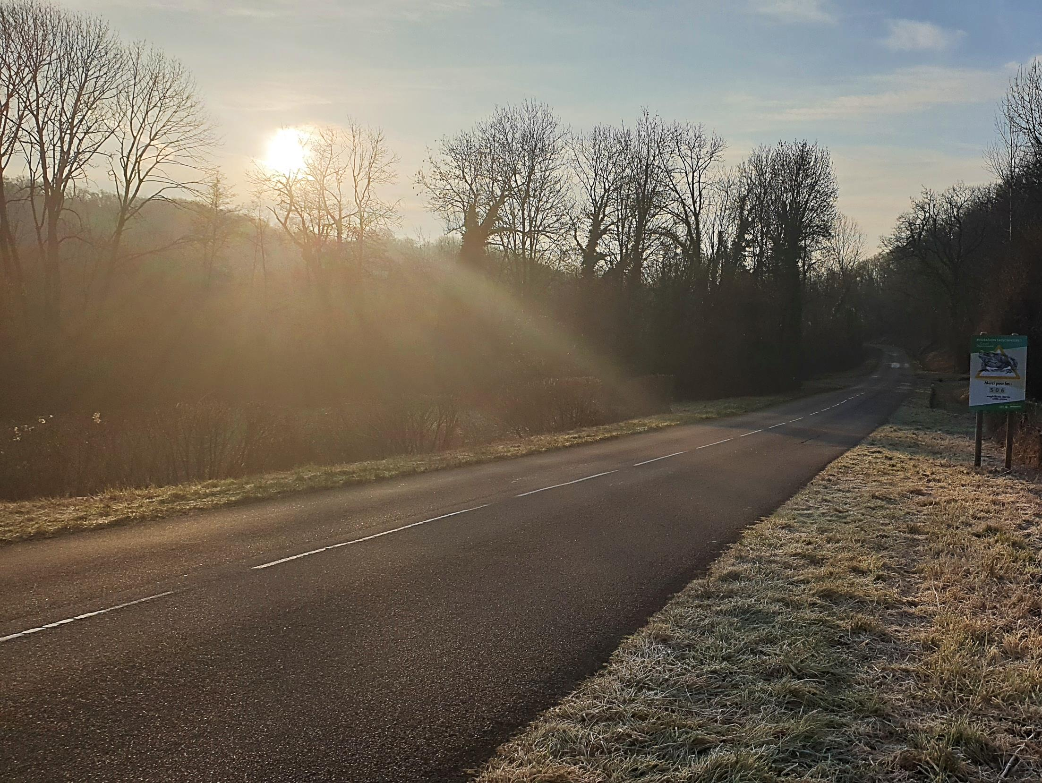
Le dispositif anti-écrasement de Moras
Migration pré nuptiale des amphibiens
2025

Slide 2
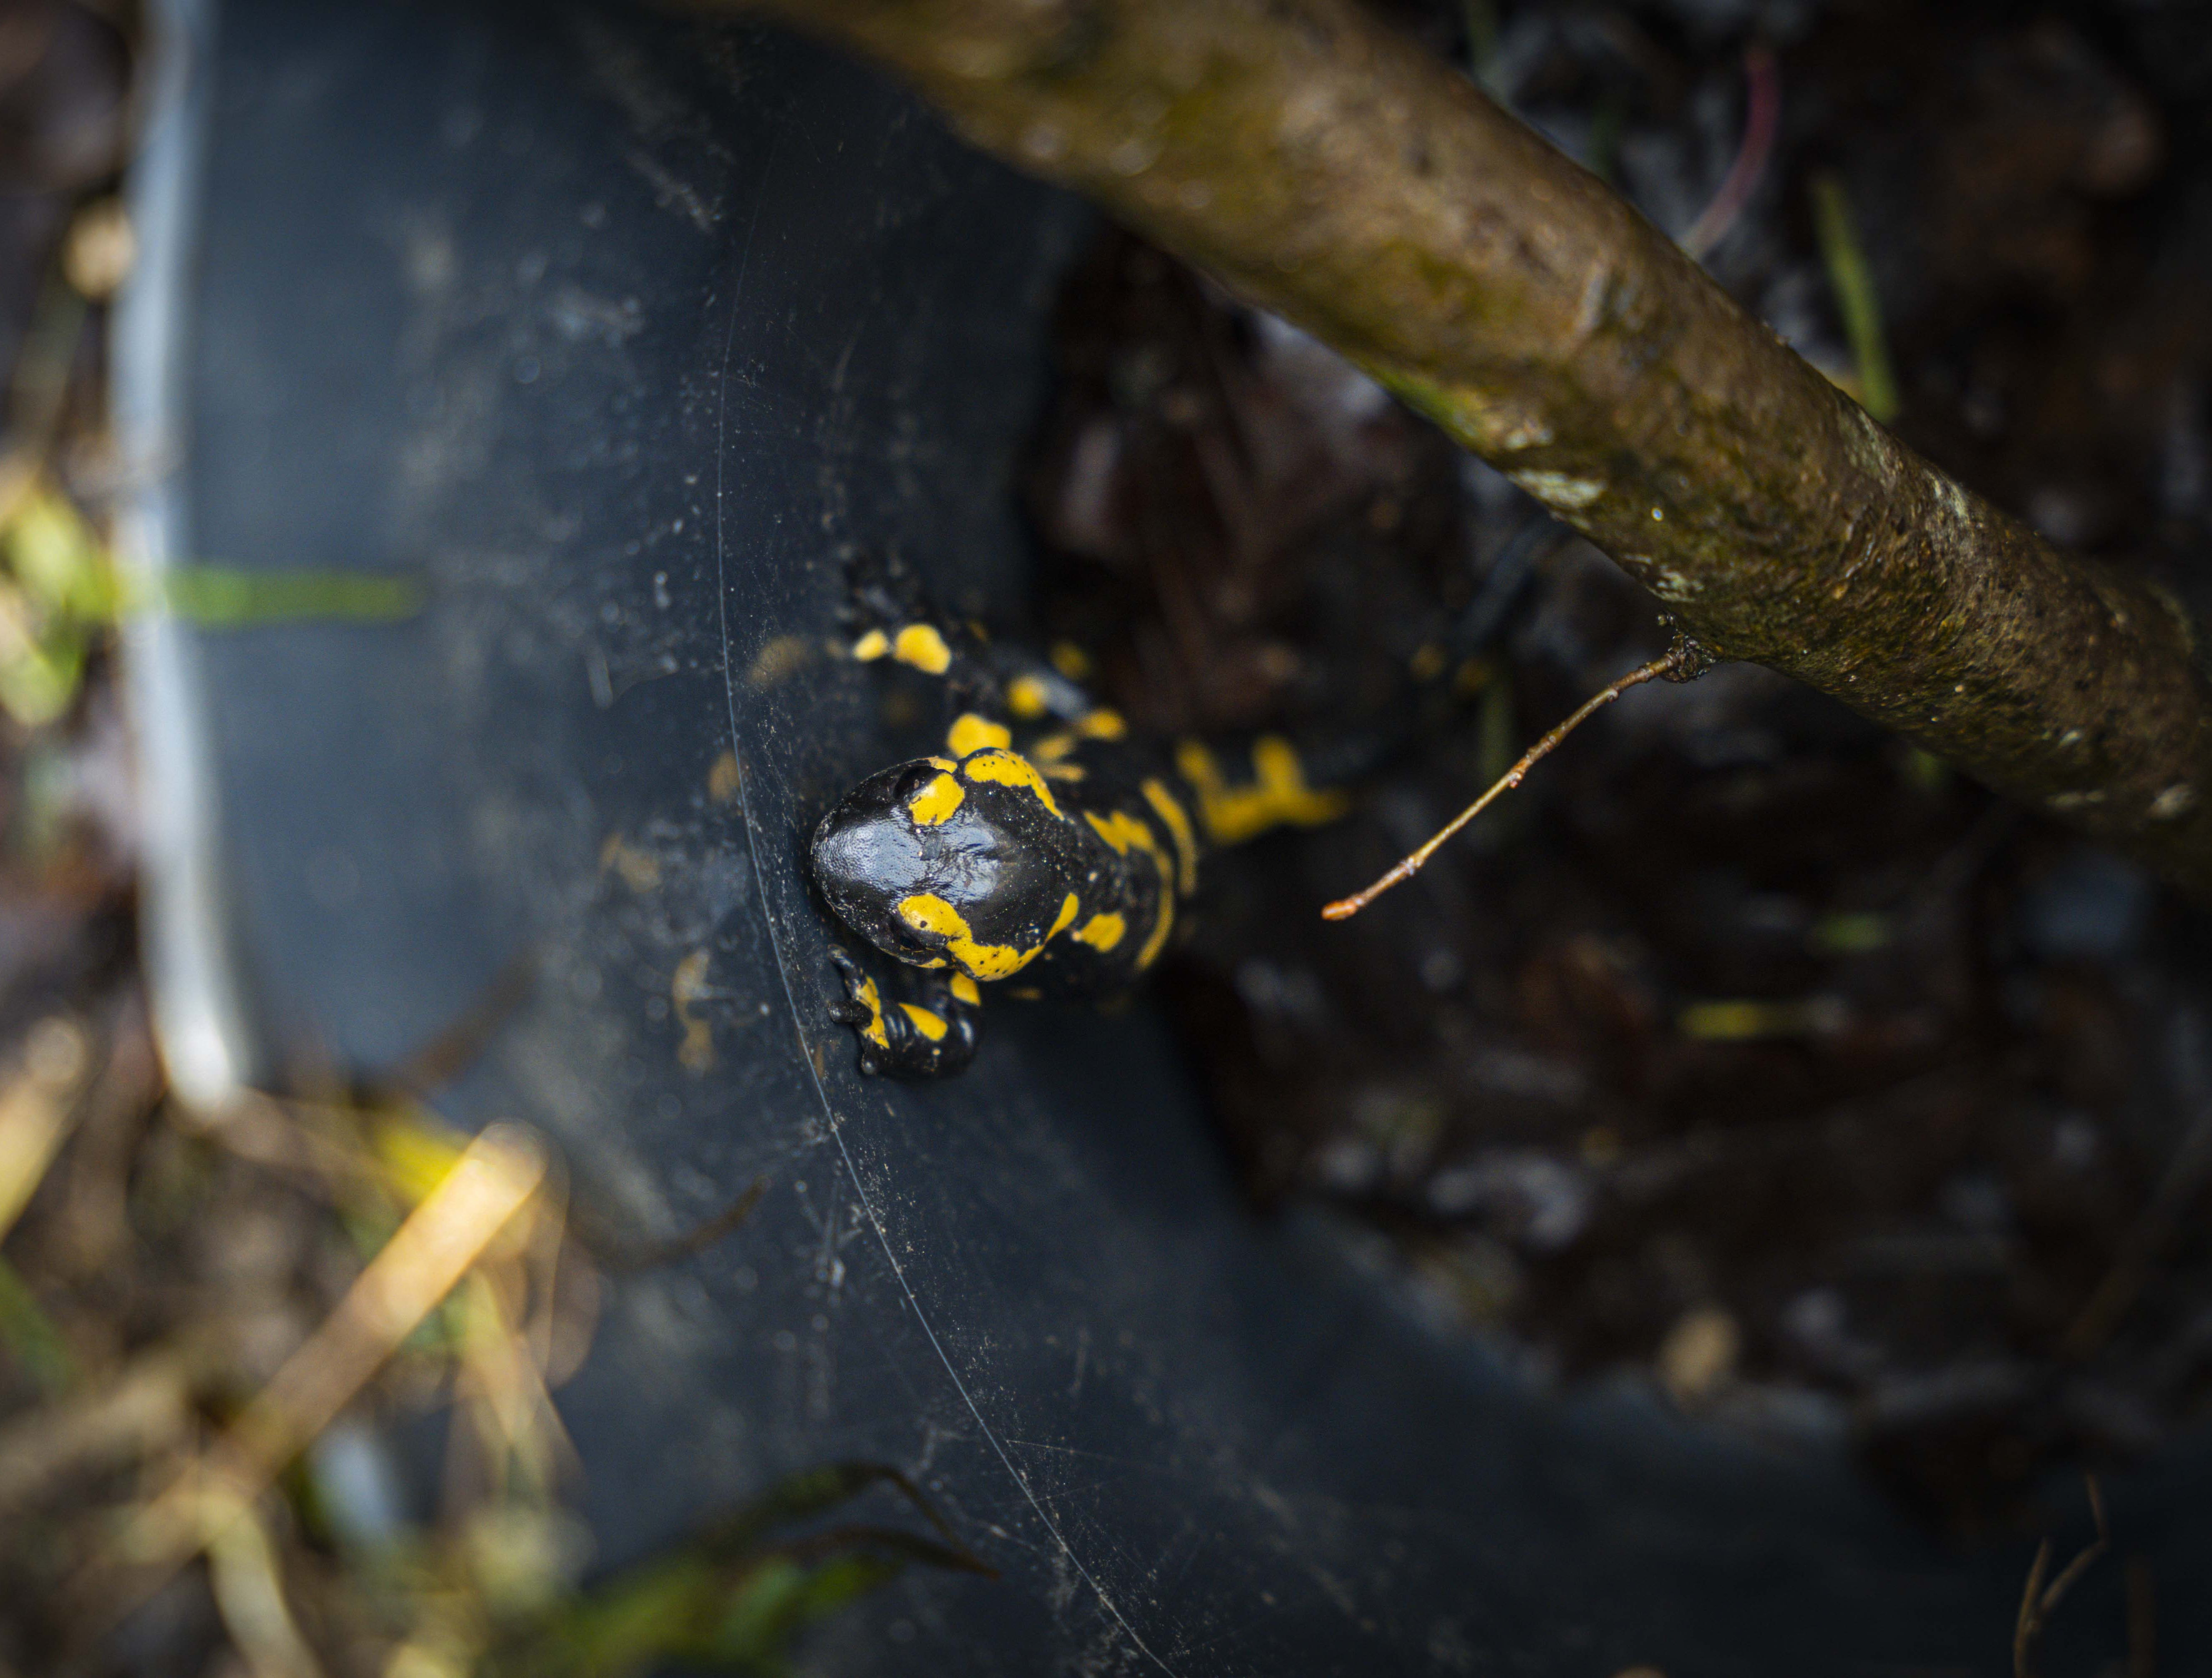
Le dispositif en chiffres
2 jours de chantier les 21 et 28 Janvier pour monter le dispositif
8ème année de mise en place consécutive
9 semaines de mise en place du 21 Janvier au 20 Mars 2025
42 Seaux disposés tous les 10 mètres sur 450m de route
1 095 amphibiens sauvés cette année !

Slide 3
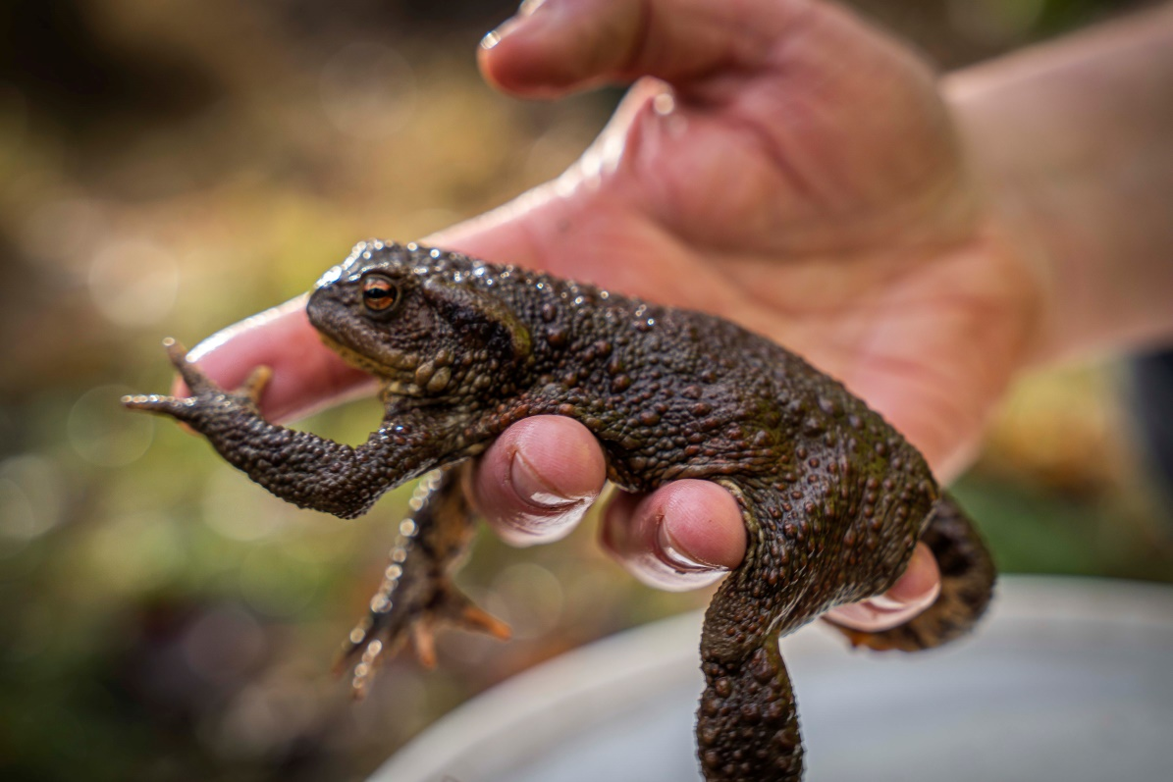
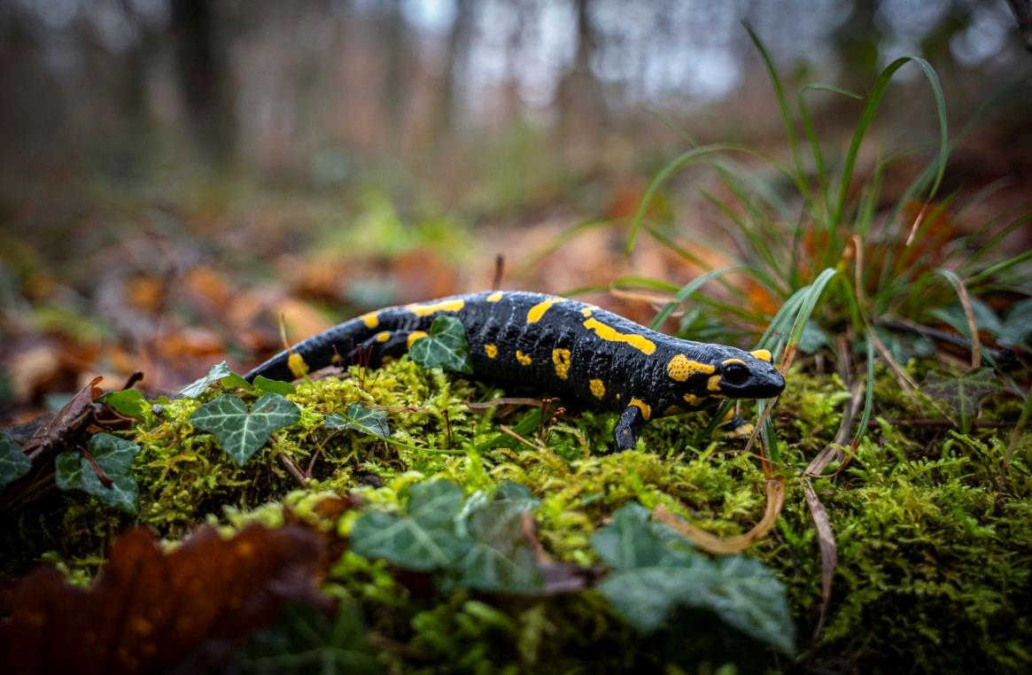
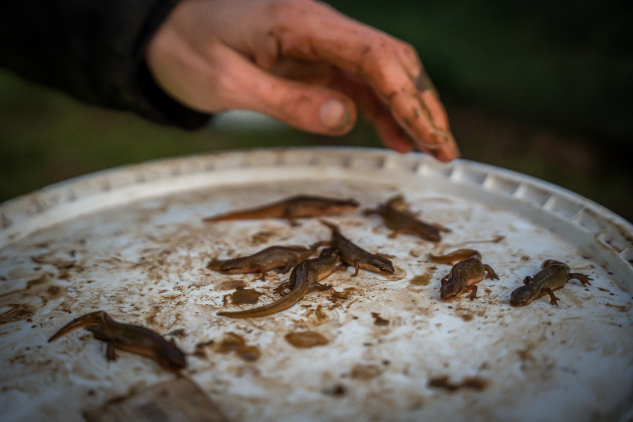
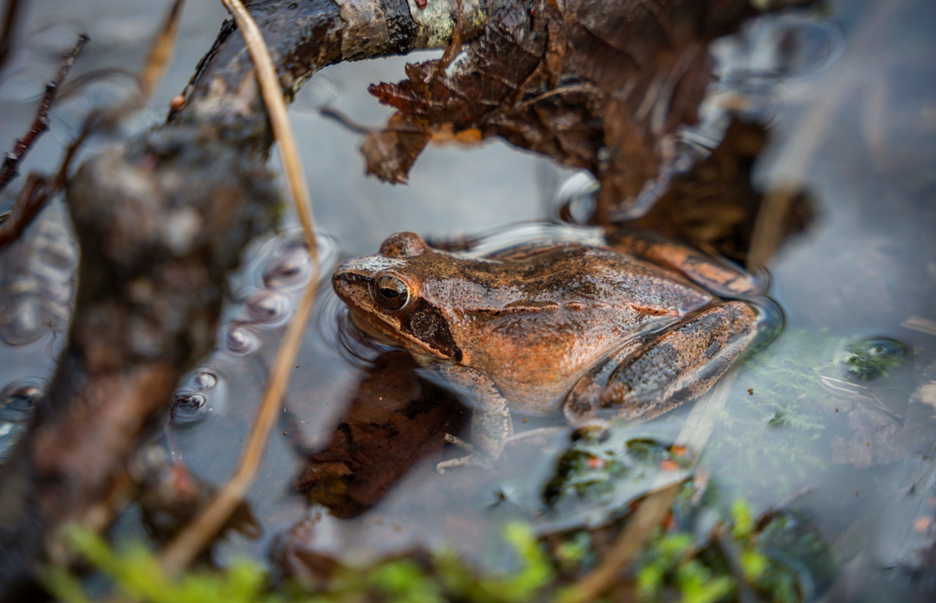
Les espèces
Crapaud commun (Bufo bufo)
Salamandre tachetée (Salamandra salamandra)
Triton palmé (Lissotriton helveticus)
Grenouille agile (Rana dalmatina)

Slide 5
55 écrasements : principalement sur le premier tronçon du dispositif, qui est le corridor le plus passant. grenouille agile en majorité, qui réussissent à sauter par-dessus le filet.

Slide 7
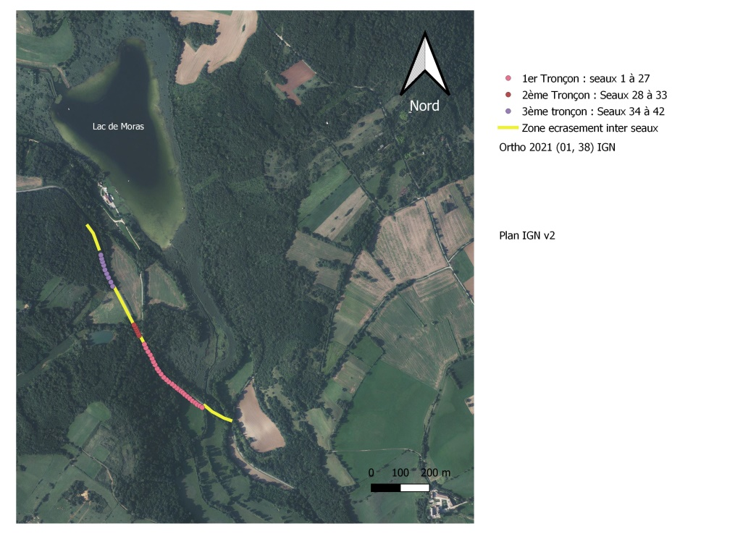
Nombre d’amphibiens dans chaque seau
1er tronçon
2ème tronçon
3ème tronçon

Slide 8
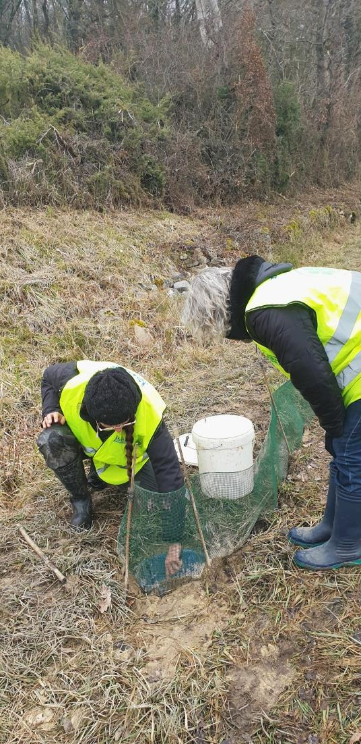
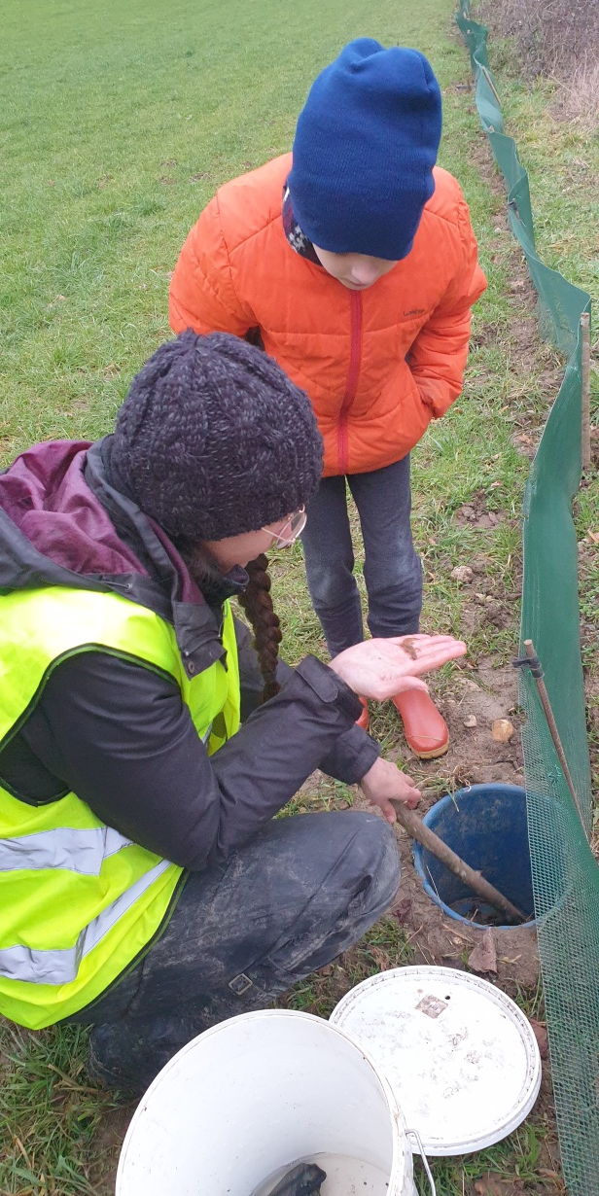
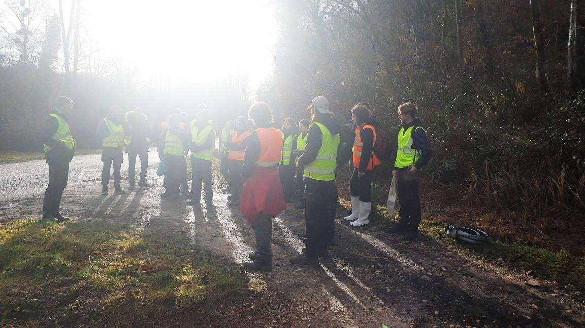
Sensibilisation
En tout 32 personnes ont
participé aux relevés ! Dont…
15aine de locaux (habitant.es de l’Isle Crémieu)
10aine de personnes du SPN du département
8 personnes ont participé à la balade nature du 2 Mars 2025 et ont pu découvrir le patrimoine naturel du lac de Moras !
Amphibiens et dispositif anti-écrasement
Chants des oiseaux
Flore d’hiver autour du lac
Rôle des zones humides

Slide 9
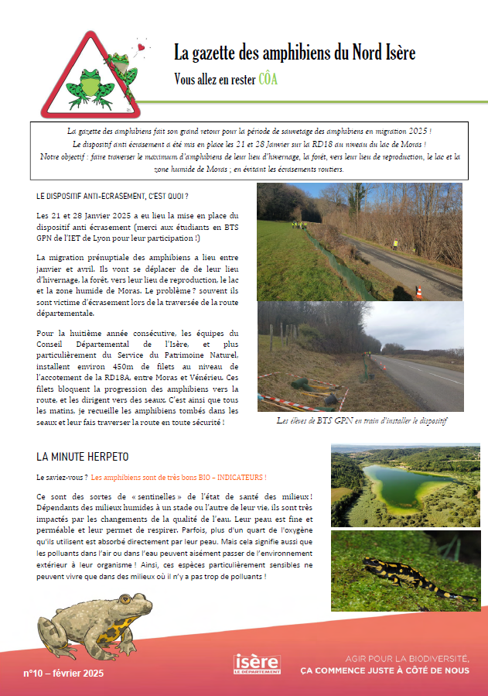
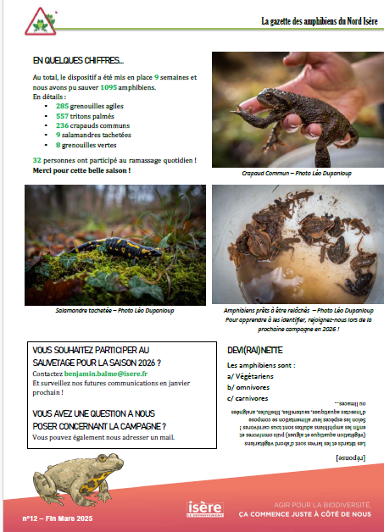
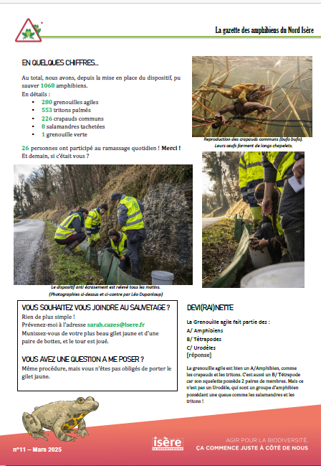
Communication
Près de 80 personnes ont reçu mensuellement
la Gazette des amphibiens du Nord Isère

Slide 10
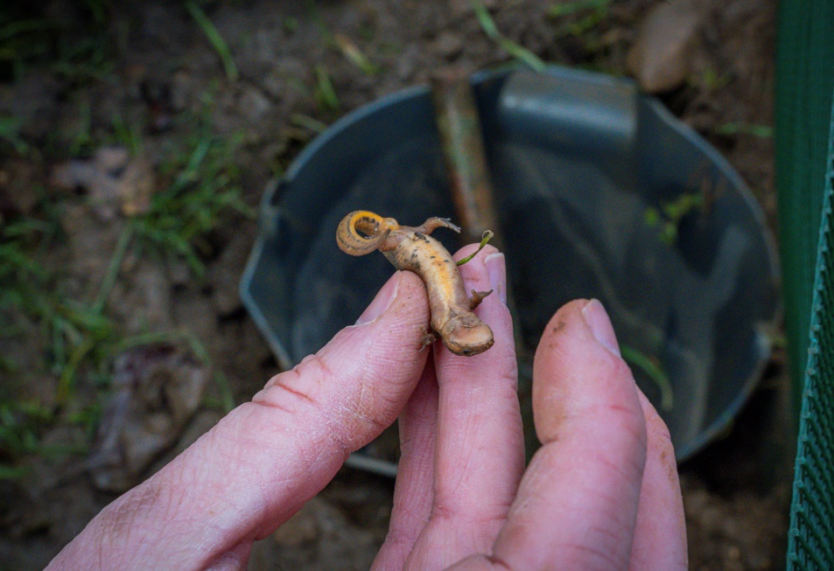
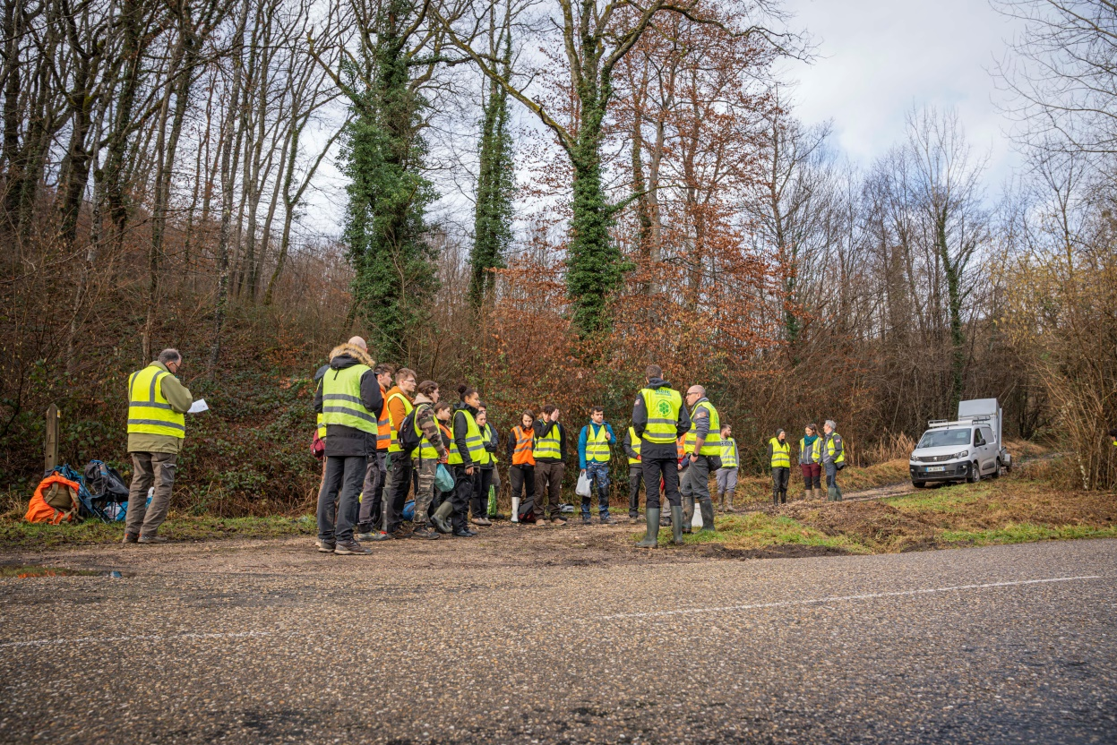
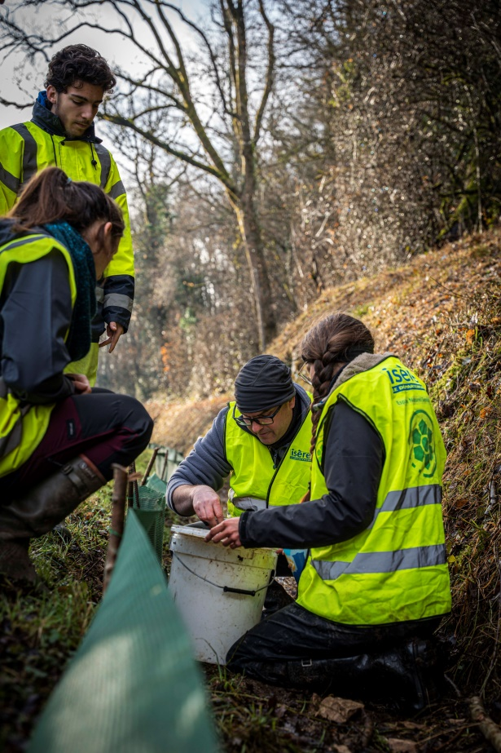
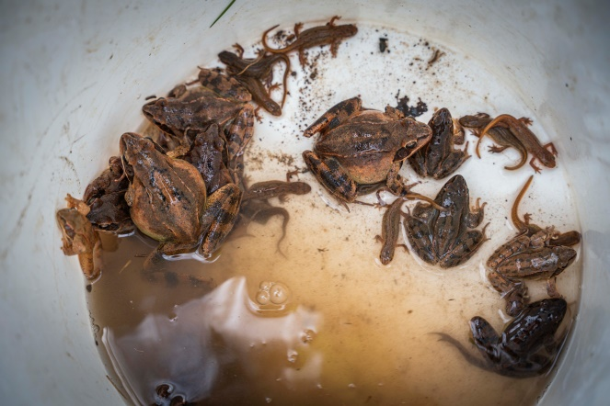
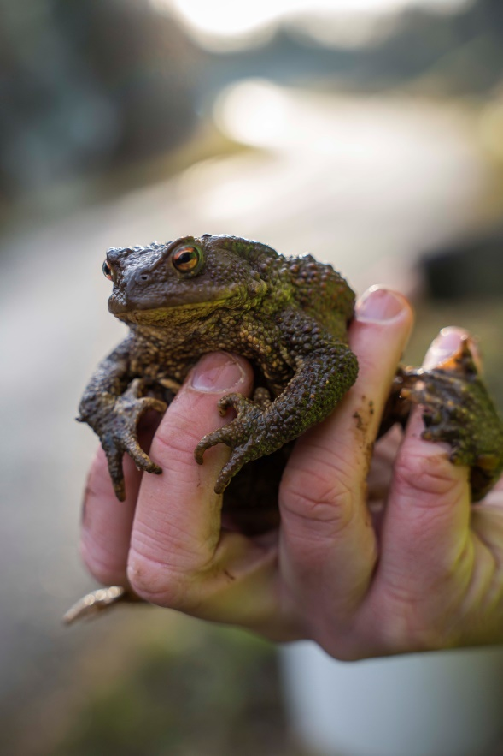
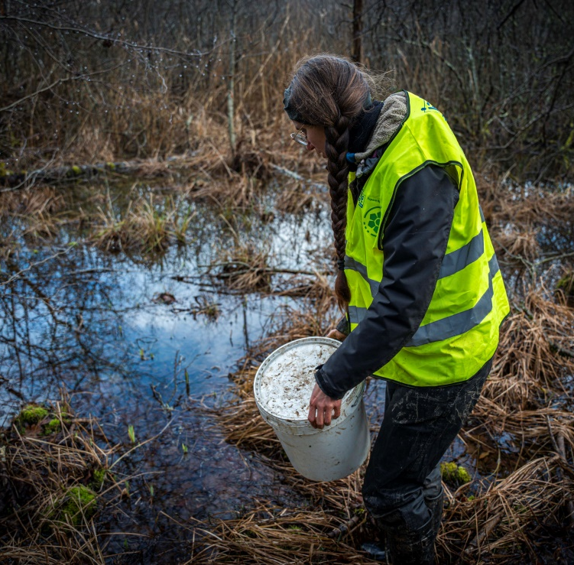
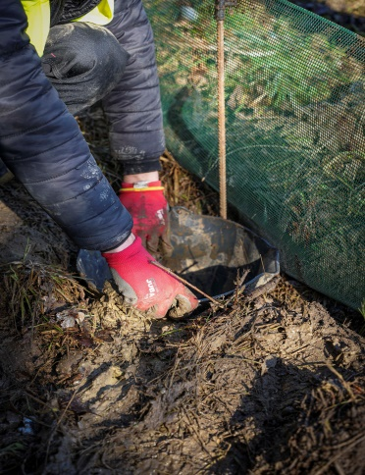
Le dispositif en images …

Slide 11
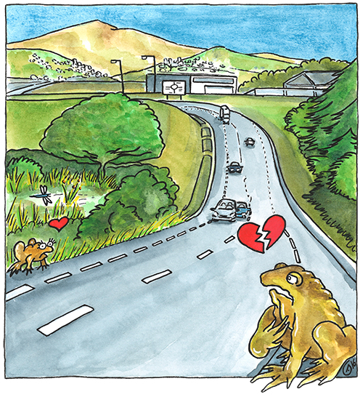
Quelques interrogations / propositions
Quel avenir pour le site de Moras ?
Comment déployer ce type de dispositif sur d’autres sites de l'Isle Crémieu afin de minimiser les zones d’écrasement ?
Comment communiquer
Plus efficacement et toucher
D’autres types de publics ?
(scolaires, associations etc..)

